Slide 1
«Организация отдыха детей в лагерях досуга и отдыха и детских лагерях палаточного типа»

Slide 2
Нормативные документы
- Постановление администрации города Перми от 29.04.2011 № 191 «Об организации оздоровления, отдыха и занятости детей города Перми»
- Методика расчета нормативных затрат на оказание муниципальной услуги «Организация отдыха детей и молодежи» в каникулярное время с дневным пребыванием детей утверждена постановлением администрации города Перми от 19.10.2017 № 872;
- Постановление администрации города Перми от 20.10.2017 № 923 «Об утверждении размера нормативных затрат на оказание муниципальной услуги «Организация отдыха детей и молодежи» в каникулярное время с дневным пребыванием на 2018 год и плановый период 2019-2020 годов и значений натуральных норм, необходимых для определения базовых нормативов затрат на оказание муниципальной услуги «Организация отдыха детей и молодежи» в каникулярное время с дневным пребыванием».
Notes:
С 01.01.2018 вступили в силу новые методики расчета нормативных затрат на оказание муниципальной услуги «Организация отдыха детей и молодежи»:
Методика расчета нормативных затрат на оказание муниципальной услуги «Организация отдыха детей и молодежи» в каникулярное время с дневным пребыванием детей утверждена постановлением администрации города Перми от 19.10.2017 № 872;
Методика расчета нормативных затрат на оказание муниципальной услуги «Организация отдыха детей и молодежи» в каникулярное время
с круглосуточным пребыванием утверждена постановлением администрации города Перми от 19.10.2017 № 873.
Постановлением администрации города Перми от 19.10.2017 № 901
«Об утверждении нормативных затрат на оказание муниципальной услуги «Организация отдыха детей и молодежи» в каникулярное время
с круглосуточным пребыванием на 2018 год и плановый период 2019 и 2020 годов и значений натуральных норм, необходимых для определения базовых нормативов затрат на оказание муниципальной услуги «Организация отдыха детей и молодежи» в каникулярное время с круглосуточным пребыванием» утверждена стоимость муниципальной услуги в ДЛПТ в размере 3959,00 руб. (средняя стоимость человеко-дня 565,57 руб.)
Постановлением администрации города Перми от 20.10.2017 № 923
«Об утверждении размера нормативных затрат на оказание муниципальной услуги «Организация отдыха детей и молодежи» в каникулярное время
с дневным пребыванием на 2018 год и плановый период 2019-2020 годов
и значений натуральных норм, необходимых для определения базовых нормативов затрат на оказание муниципальной услуги «Организация отдыха детей и молодежи» в каникулярное время с дневным пребыванием» утверждена стоимость муниципальной услуги в ЛДО в размере 5203,0 руб. (средняя стоимость человеко-дня 289,05 руб.).
Обязательным условием для предоставления муниципальной услуги
в соответствии с постановлением администрации города Перми от 29.04.2011
№ 191 «Об организации оздоровления, отдыха и занятости детей города Перми» является соблюдение требований к количеству оказанных услуг за счет бюджетных средств по организации отдыха детей и молодежи: не более одной услуги в текущем году по одной из форм отдыха на одного ребенка. Исключением являются дети, находящиеся в социально опасном положении,
и дети группы риска, которым может быть предоставлено несколько услуг
в текущем году.

Slide 3
Организация ребенка в лагерь ЛДО или ЛПТ
Для организации ребенка в лагерь досуга и отдыха или лагерь палаточного типа в 2018 году необходимо обратиться в организацию, оказывающую услуги по организации отдыха детей.
Notes:
Если вы хотите организовать отдых вашего ребенка в лагере досуга и отдыха или лагере палаточного типа в 2018 году, то сообщаем:
для этого не нужно получать сертификат, а можно обращаться сразу в организацию, оказывающую услуги по организации отдыха детей.
Это могут быть как муниципальные учреждения города Перми, так и частные организации, включенные в Реестр организаций, оказывающих услуги по отдыху детей.

Slide 4
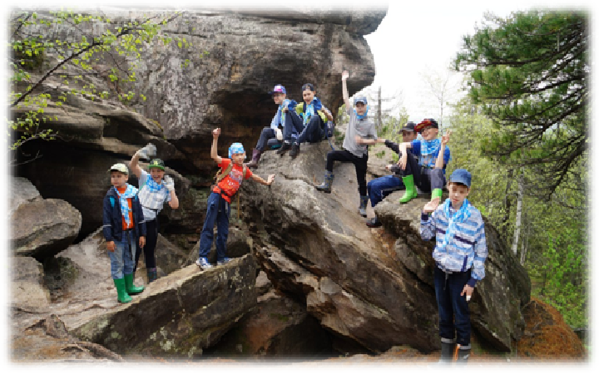
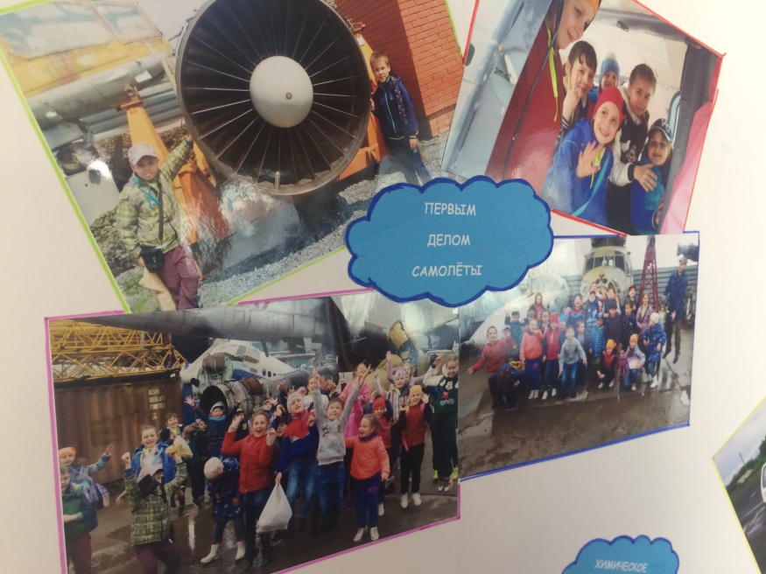
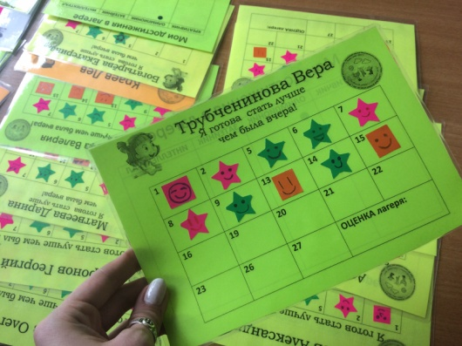
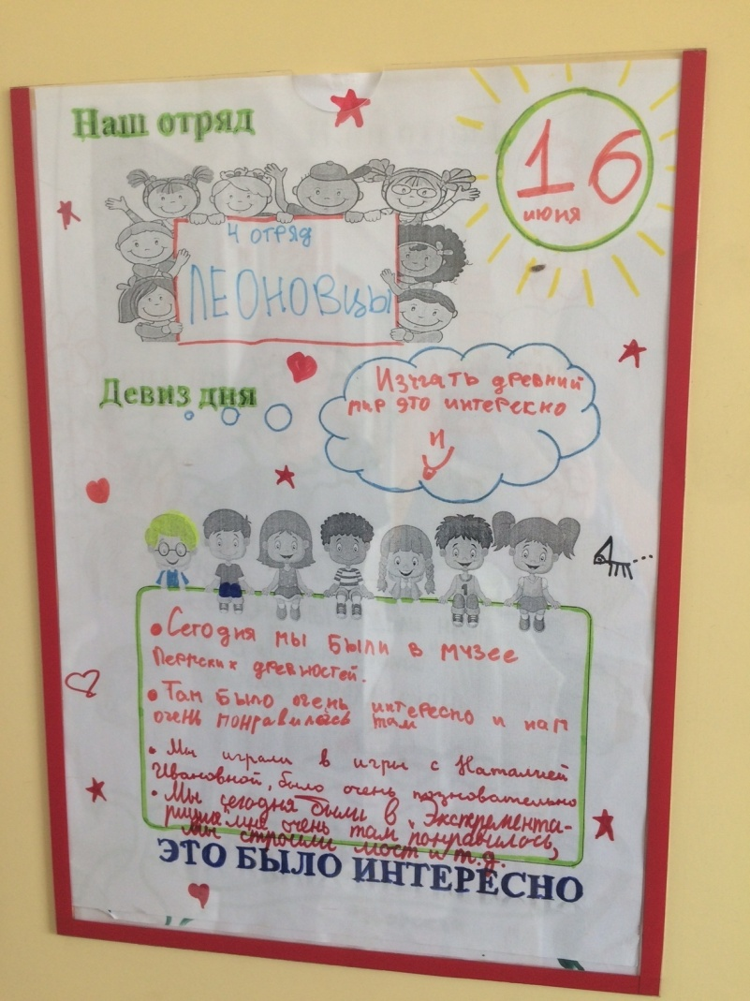
Notes:
Требования к возрасту детей в лагерях : на начало смены в ЛДО детям должно быть от 7 до 18 лет (до 17 лет включительно), в ДЛПТ –
от 10 до 18 лет (до 17 лет включительно).
Обращаем ваше внимание, как и прежде, в течение года ребенок может воспользоваться только одной из мер поддержки: либо получить услугу в ЛДО или ДЛПТ, либо сертификат в загородный или санаторно-оздоровительный лагерь, либо компенсацию.
В этом году продолжается работа с социальными партнерами (промышленными предприятиями, дворцами культуры, патриотическими организациями)
Будут работать профильные лагеря по различным направленностям (информация размешена на сайте пермеду)
Для того чтобы проверить эффективность программ, разработаны различные формы рефлексии

Slide 5
Что нужно сделать, что бы получить услугу на базе МОУ (школы, учреждения культуры, спорта, доп.образования):
1. Выбрать лагерь из Реестра муниципальных учреждений (Реестр будет размещен до 15 апреля на сайте администрации Перми в разделе «Деятельность»/«Семья и детство»/«Оздоровительная кампания»/«Реестр организаций, оказывающих услуги по организации отдыха детей и молодежи»);
2. Подготовить пакет документов, а именно:
копии паспорта родителя;
копия свидетельства о рождении ребенка или копия паспорта ребенка (при достижении 14-летнего возраста);
копии документов, подтверждающих регистрацию ребенка на территории города Перми;
3. Обратиться в выбранное Вами учреждение с пакетом документов до начала смены и написать заявление на прием ребенка в лагерь.
Notes:
Если Вы хотите отправить ребенка в лагерь, организованный на базе муниципальных учреждений (школы, учреждения культуры, спорта, доп.образования):

Slide 6
Что нужно сделать, что бы получить услугу на базе немуниципальных (частных) организаций, включенных в Реестр организаций:
1. Выбрать лагерь из Реестра (Реестр будет размещен до 15 апреля на сайте администрации Перми в разделе «Деятельность»/«Семья и детство»/«Оздоровительная кампания»/«Реестр организаций, оказывающих услуги по организации отдыха детей и молодежи»);
2. Подготовить пакет документов, а именно:
копии паспорта родителя;
копия свидетельства о рождении ребенка или копия паспорта ребенка (при достижении 14-летнего возраста);
копии документов, подтверждающих регистрацию ребенка на территории города Перми;
3. Обратиться с пакетом документов в организацию за приобретением путевки, организация продает путевку по цене, уменьшенной на расчетную стоимость путевки по выбранной форме отдыха.
Notes:
Если Вы хотите отправить ребенка в лагерь, организованный на базе немуниципальных (частных) организаций, включенных в Реестр организаций, оказывающих услуги по организации отдыха детей и молодежи:

Slide 7
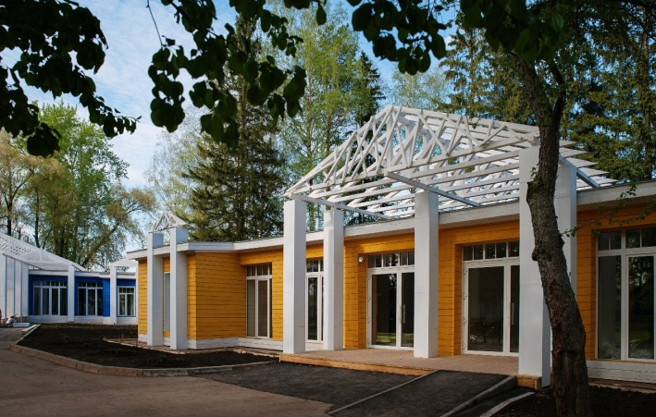
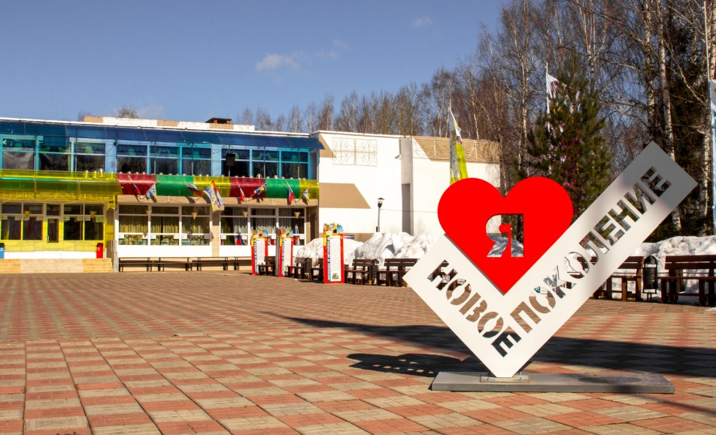
Организация отдыха детей в загородных и санаторно-оздоровительных лагерях в 2018 году

Slide 8
Организация ребенка в загородный либо санаторно-оздоровительный лагерь
Вы можете:
получить сертификат на отдых детей и их оздоровление
или получить компенсацию части расходов на приобретение путевки
Размер поддержки, зависит от величины среднемесячного дохода либо социального статуса семьи. Реестр лагерей, принимающих сертификаты, размещен на сайте Министерства социального развития Пермского края в разделе «Социальная помощь и поддержка»/ «Реестр поставщиков услуг по организации отдыха детей и их оздоровления».
Сертификат в загородные и санаторно-оздоровительные лагеря вы сможете получить в пунктах выдачи сертификатов, которые откроются в апреле. График работы пунктов выдачи будет размещен на сайте администрации города Перми в разделе «Деятельность»/«Семья и детство»/«Оздоровительная кампания»/«Сертификат на отдых детей и их оздоровление».
ВАЖНО! Сертификат необходимо передать представителю лагеря в течение 15 календарных дней со дня получения сертификата
Notes:
Если вы планируете отправить своего ребенка в загородный либо санаторно-оздоровительный лагерь, то сообщаем:
формы получения бюджетной поддержки в 2018 году не изменились.
Размер поддержки, как и прежде, зависит от величины среднемесячного дохода либо социального статуса семьи. Позаботьтесь о подготовке пакета документов заранее! Не откладывайте это на последний день! И не забудьте, пожалуйста, про документ подтверждающий постоянную регистрацию Вашего ребенка на территории города Перми.
Напоминаем, что написать заявление на получение компенсации можно уже сегодня по адресу: ул.Г.Звезда, 9, каб. 11. Прием заявлений осуществляется до 30 июня.
С перечнем документов и размером поддержки можно ознакомиться на сайте администрации города Перми в разделе «Деятельность»/«Семья и детство»/«Оздоровительная кампания», а также позвонив в департамент социальной политики по телефонам: 236-15-54, 236-12-14.
ВАЖНО! Сертификат необходимо передать представителю лагеря в течение 15 календарных дней со дня получения сертификата (срок действия сертификата указан в сертификате). В противном случае сертификат утрачивает силу.

Slide 9
«Организация отдыха детей в лагерях досуга и отдыха и детских лагерях палаточного типа»

